Slide 1
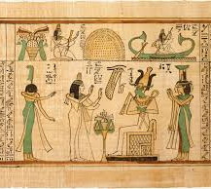

Древнеегипетская "Книга Мертвых"

Slide 2
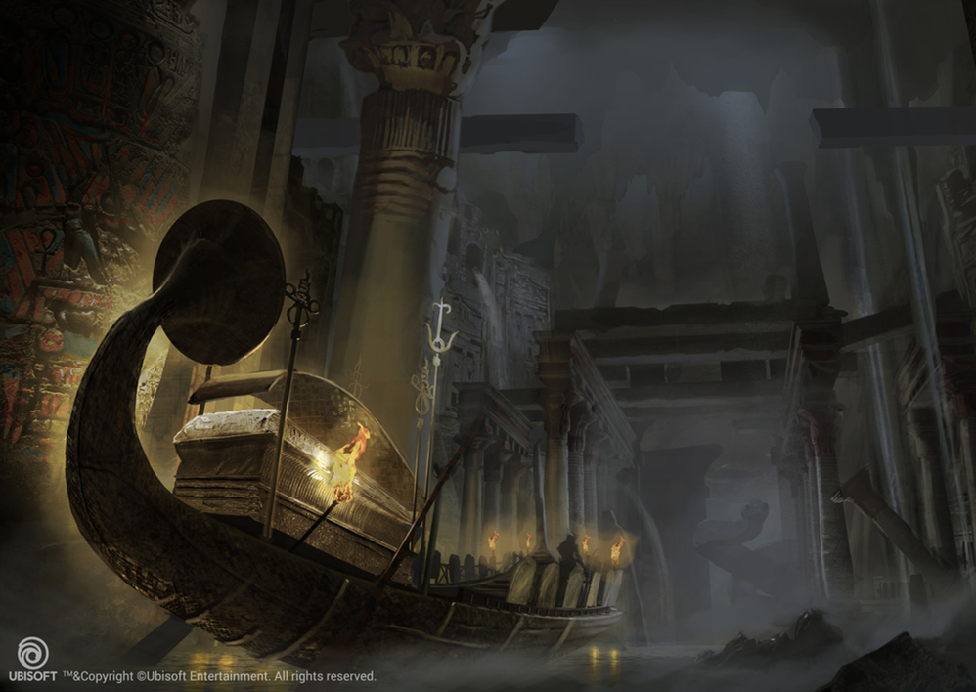
Дуат

Slide 3
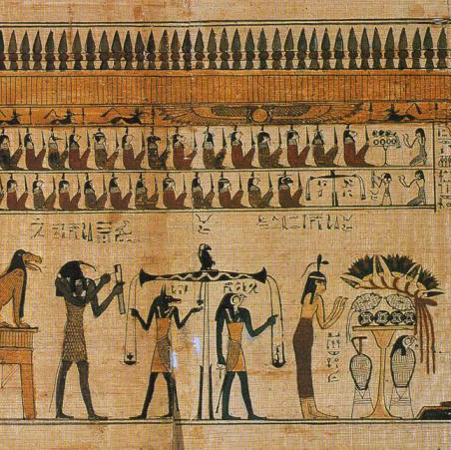
Суд Осириса

Slide 4
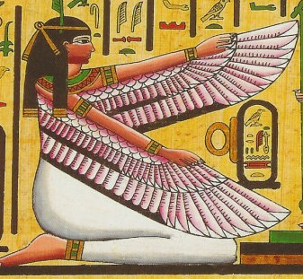
Богиня Маат

Slide 5
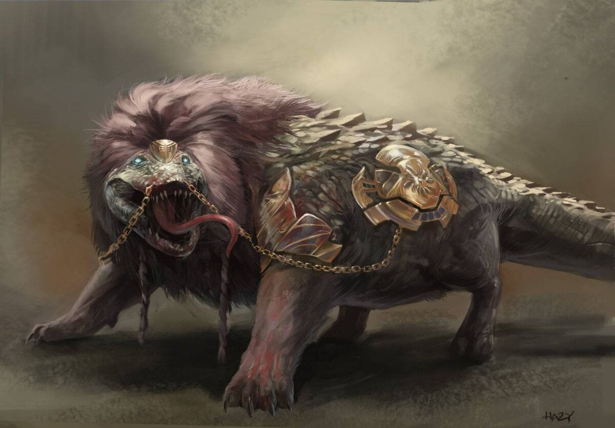
Аммит

Slide 6
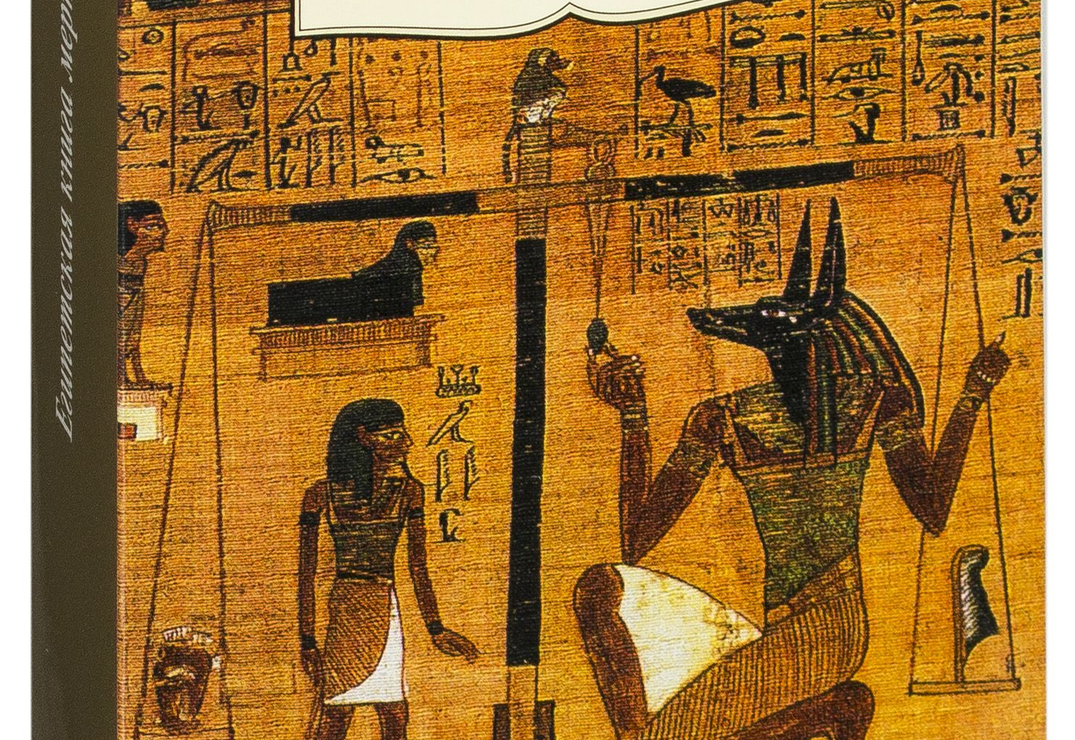
Символ культуры?

Slide 7
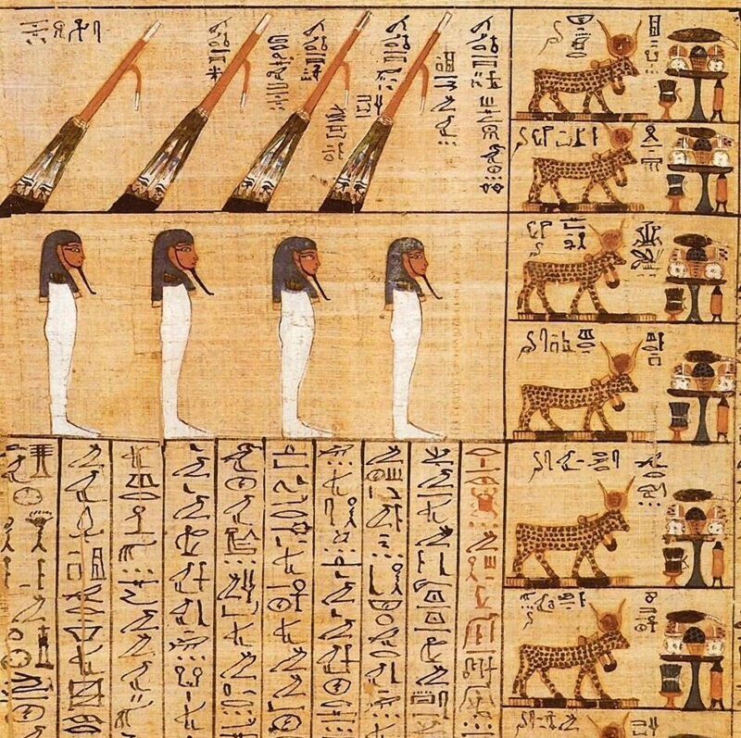
Текст "Книги мертвых"

Slide 8
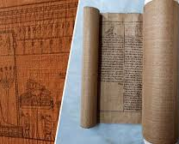
"Книга мертвых" как часть искусства

Slide 9
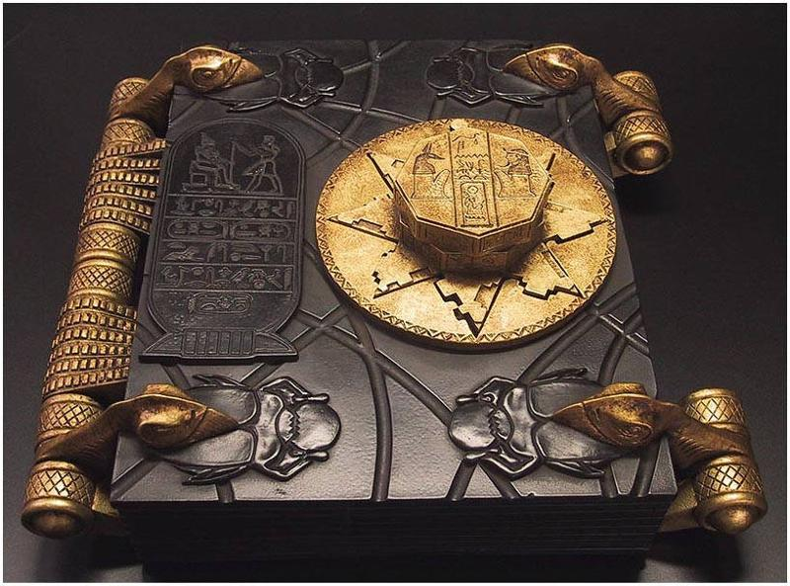
Заключение

